Slide 1
برنامج التطوير القيادي للشباب
أحد برامج توستماسترز التعليمية
ترجمة و إعداد و تقديم التوستماستر/عبدالعزيز عبدالصمد الدليجان
متواصل متمكن/قائد متمكن

Slide 2
 | جدول الاجتماع
1 | 0:00 | أمين المراس/أمين السر/الرئيس | الدعوة للانتظام ،و بدء الاجتماع /تقديم موجز محضر الاجتماع الماضي و تقديم منسق البرنامج
2 | 0:05 | منسق البرنامج | مناقشة أهمية لغة الجسد في الخطابة
3 | 0:45 | منسق البرنامج | مناقشة رئاسة الاجتماعات (فن التعامل مع الاقتراحات)
4 | 1:00 | الرئيس | استراحة (10) دقائق
5 | 1:10 | الرئيس | تقديم فقرة الخطب
6 | 1:40 | الرئيس | تقديم فقر التقييم
7 | 1:42 | نائب الرئيس | تقديم تقرير عداد أصوات ملئ الفراغ
8 |  | نائب الرئيس | إعلان أسماء الفائزين و توزيع الجوائز
9 | 1:47 | الرئيس | مناقشة وتوزيع المهام للاجتماع التالي
10 | 1:59 | الرئيس | رفع الاجتماع

Slide 3
الإيماءات و لغة الجسد
الحلقة السادسة

Slide 4
أهداف الحلقة السادسة
التعود على أساسيات رئاسة الاجتماعات
اكتشاف أهمية الإيماءات و لغة الجسد في الخطابة

Slide 5
كيف تستخدم تعابير جسمك في إيصال رسالتك؟
2

Slide 6
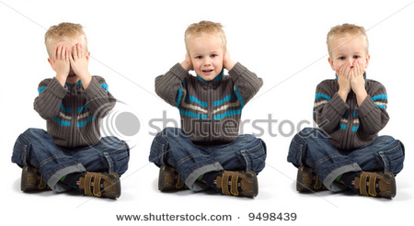
إنك تتحدث بصوت عالي لدرجة أني لا أسمعك!
2

Slide 7
أقوى أداة في التواصل
2

Slide 8
أقسام لغة الجسد أثناء التواصل
2
الوجه
اليدين
الجسم
البصر
الهيئة

Slide 9
سلاح ذو حدين
2
يشتت الانتباه و يؤدي إلى الفهم الخاطئ
أقوى أداه لإقناع الجمهور

Slide 10
سيرى الجمهور
2
صدقك
مدى سعادتك بفرصة مخاطبتهم
بمدى إيمانك و صدقك بما تقوله
بمدى اهتمامك و اعتناءك بهم
مدى ثقتك بنفسك ومقدار تحكمك بالأمور

Slide 11
مبدأ العاطفة
2
مشاركة شخص أخر مشاعره أو أحاسيسه
صورتك تعكس وضعك
يشعرون بما تشعر
أظهر
الثقة
الابتسامة
الارتياح

Slide 12
بماذا ستساعدك الإيماءات ولغة الجسم؟
2
سهولة التذكر
علامات الترقيم
التغلب على القلق والتوتر

Slide 13
خمسة طرق تجعل لغة جسمك فعالة
2
التخلص من الإيماءات المشتتة للانتباه
كن طبيعيا
جسمك مرآة لمشاعرك
بناء الثقة بالإعداد المسبق
استخدم الاجتماع كمعمل تطبيقي

Slide 14
1. تخلص من الحركات المشتتة للانتباه
2
التأرجح
/التمايل
التقدم والتأخر
الاتكاء
العبث
حرك الرأس والعينين
مظهر للتوتر
من غير وعي
شاهد و قيم نفسك أثناء الخطبة

Slide 15
2. كن طبيعياً و تلقائياً
2
أهم قاعدة
”الخطيب غير المتكلف“
التواصل لا الموضوع
لا تقلد
استجب لطبيعتك

Slide 16
3. جسمك مرآه لمشاعرك
2
استمتع بما تقدم يستمتع الجمهور
الإيمان برسالتك

Slide 17
4. بناء الثقة
2
الإعداد المسبق
الجمهور أو التوتر
التمرن

Slide 18
5. المعمل التطبيقي
2
التدرب = تحسن
البرنامج = ورشة عمل
بيئة إيجابية مساعدة
التزم بالحضور
طبق
تلقى التقييم

Slide 19
الوقوف
2
قف باعتدال
باعد بين قدميك
توازن
انحي للأمام
أرخ ركبتيك
أرخ كتفيك
ارفع صدرك
اخفض بطنك
ارفع رأسك و ذقنك
ضع يديك جانبا
أرخ أصابعك
خذ نفساً عميقاً

Slide 20
الوقوف
2
يقظة لا متصلبة
مرتخية لا مائعة
غير من وقفتك

Slide 21
الإيماءات
2
الرأس
الأكتاف
الأرجل
اليدين

Slide 22
الإيماءات
2
قوة ضائعة
لغة الهنود الحمر-الصم
معانيها ناتج ثقافتنا
خاصة لكل شعب

Slide 23
أنواع الإيماءات
2
وصفية
تأكيدية
اقتراح
حثيه
فوق الكتف (تعالي، ابتهاج، إلهام)
أسفل الكتف (الرفض، عدم المبالاه، الاعتراض)
بسط راحة الكف- امثل

Slide 24
كيف يومئ
2
استجب لنفسك بشكل طبيعي
اخلق الموقف
مناسبة للكلمة
مقنعة
سلسة

Slide 25
حركة الجسم
2
تغيير موضعك
تدعم
تجذب
تخلص من التوتر
لا تتحرك من غير سبب

Slide 26
حركة الجسم
2
الخطوة للأمام
نقطة مهمة
الخطوة للخلف
أنهيت الفكرة
الحركة لجانب
الانتقال

Slide 27
تعلم البحث عن لغة الجسد
2
راقب الناس
شاهد التلفزيون
تأمل الصور

Slide 28
تعبيرات الوجه
2
الوجه الجامد
تحمل معاني كبيرة و متعددة
يكشف ما بداخلك
ابتسم

Slide 29
التواصل بالعينين
2
أقوى الوسائل
رابطة
شعور المتلقي
علامة الصدق
تأثر على انتباه المستمعين
التغلب على التوتر
التعرف على الجمهور
التواصل-ردة الفعل-تعديل

Slide 30
كيف تستخدم التواصل بالعينين
2
الإعداد المسبق
أسس الرابطة
راقب ردود الأفعال

Slide 31
أول انطباع
2
المظهر
حضر و احضر باكرا
الدقيقة الاولى

Slide 32
تمرين ”رئاسة الاجتماعات و الاجراءات البرلمانية“
3

Slide 33
ست خطوات للتعامل مع الاقتراح الرئيسي
3
طرح الاقتراح
التثنية
طرح الاقتراح
المناقشة
التصويت
النتيجة

Slide 34
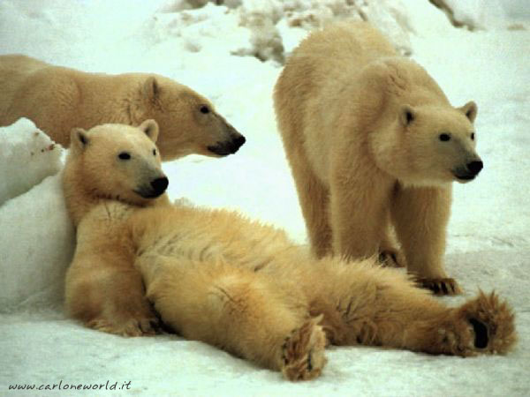
استراحة (10) دقائق
4

Slide 35
فقرة تقديم الخطب المعدة مسبقاً
5

Slide 36
الإشارة بالوقت و قوانين التأهيل للتصويت
5
أقل من
4
دقائق
4
دقائق
4:30
دقائق و نصف
5:00
دقائق
أكثر من 5:30
دقائق و نصف
غير مؤهل
غير مؤهل
مؤهل للتصويت كأفضل خطيب

Slide 37
فقرة التقييم
6

Slide 38
سلوكيات المقيم الفعال
6
الاهتمام
أهداف الخطبة
أنصت
خصص حديثك
الإيجابية
حفز
تقييم السلوك لا الشخصية
تقدير الذات
مواطن التحسن

Slide 39
الإشارة بالوقت و قوانين التأهيل للتصويت
6
أقل من
1
دقيقة
1
دقيقة
1:30
دقيقة و نصف
2:00
دقيقتين
أكثر من 2:30
دقيقتين و نصف
غير مؤهل
غير مؤهل
مؤهل للتصويت كأفضل مقيم

Slide 40
الخطب الارتجالية (تقديم خطبة بدون إعداد)
7

Slide 41
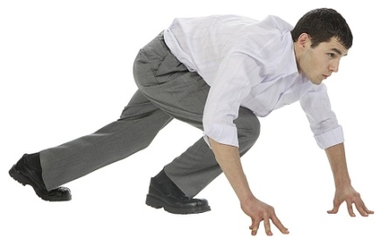
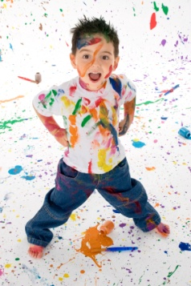
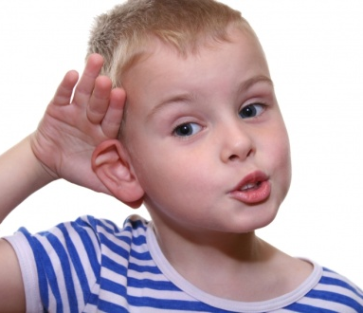
ماذا تفعل عندما يطلب منك تقديم كلمة مرتجلة؟
7
رتب أفكارك
اتخذ قرارا محدد
علل
مثل
اختم بخلاصة
أنصت
الاعداد
استرخ
تصرف بثقة
تحدث بتأني و سلاسة
ركز

Slide 42
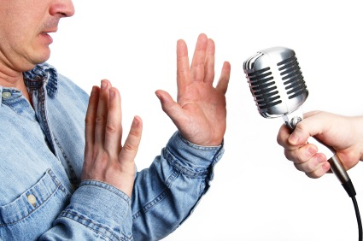
موضوعات الخطب الارتجالية
7
سؤال أو موضوع عام
اجب
(1-2) دقيقتين
مقدمة، صلب الموضوع، خامته

Slide 43
الإشارة بالوقت و قوانين التأهيل للتصويت
7
أقل من
1
دقيقة
1
دقيقة
1:30
دقيقة و نصف
2:00
دقيقتين
أكثر من 2:30
دقيقتين و نصف
غير مؤهل
غير مؤهل
مؤهل للتصويت كأفضل متحدث

Slide 44
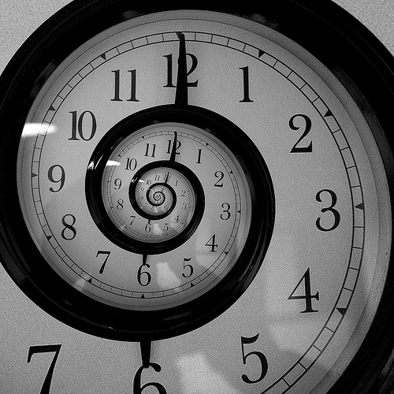
تقرير الوقت
7

Slide 45
التصويت لأفضل مشارك في الخطب الارتجالية

Slide 46
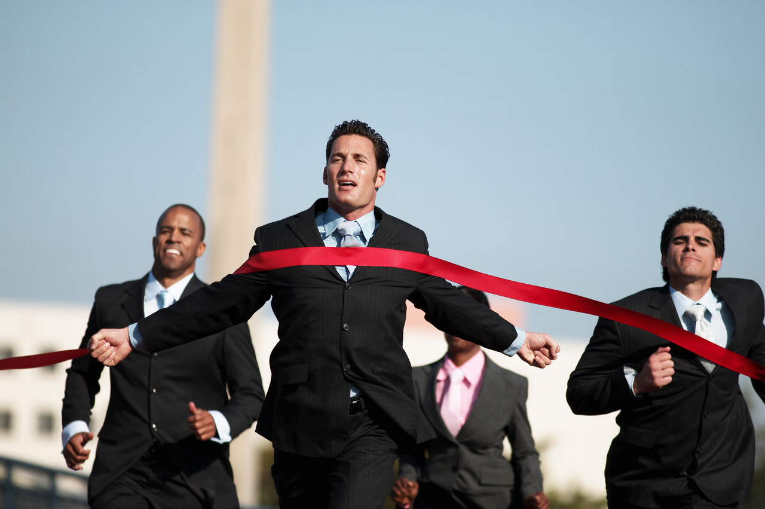
إعلان أسماء الفائزين كأفضل خطيب و مقيم
8

Slide 47
مناقشة و توزيع مهام الاجتماع التالي
9
الميقاتي:
عداد أصوات ملئ الفراغ و أصوات الترشيح:
الخطيب الأول: المقيم:
الخطيب الثاني: المقيم:
الخطيب الثالث: المقيم:
الخطيب الرابع: المقيم:
الخطيب الخامس: المقيم:
الخطيب السادس: المقيم:
الخطيب السابع: المقيم:
الخطيب الثامن: المقيم:
الخطيب التاسع: المقيم:
الخطيب العاشر: المقيم:
جدول أعمال الاجتماع التالي:
1. المقدمة والدعوة للانتظام و قراءة محضر الاجتماع السادس
2. تقديم فقرة موضوعات الساحة
3. تقديم الخطب
4. تقديم الخطب
5. مُناقشة دور الصوت والمفردات
6. مناقشة خطط الاجتماع الثامن
7. تقييم التطور في إعداد وتقييم الخطب.
8. رفع الاجتماع.

Slide 48
تحديد يوم و تاريخ ووقت و مكان الاجتماع التالي
9
اليوم
التاريخ
الوقت
المكان

Slide 49
الملاحظات الختامية-رفع الاجتماع
10

